Slide 1

Vision Through

Slide 2
목차
목차
추진 배경
시장 현황 및 차별성
목표
구현
마무리
추진 배경
시장 현황 및 차별성
목표
구현
마무리

Slide 3


목차
목차
추진 배경
시장 현황 및 차별성
목표
구현
마무리
추진 배경
시장 현황 및 차별성
목표
구현
마무리

Slide 4


목차
목차
추진 배경
시장 현황 및 차별성
목표
구현
마무리
추진 배경
시장 현황 및 차별성
목표
구현
마무리

Slide 5
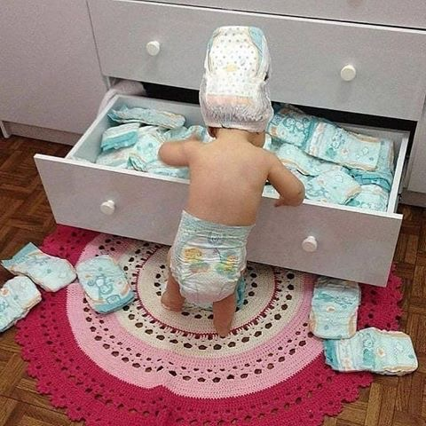


목차
목차
추진 배경
시장 현황 및 차별성
목표
구현
마무리
추진 배경
시장 현황 및 차별성
목표
구현
마무리

Slide 6
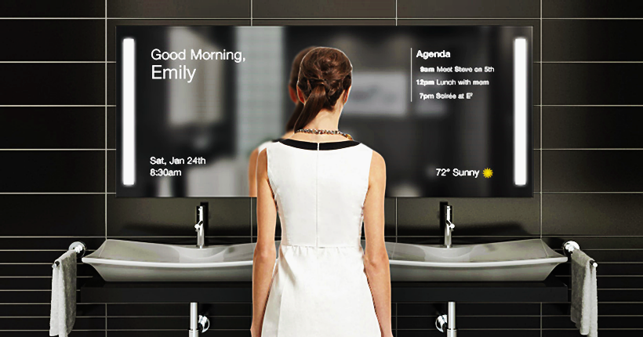
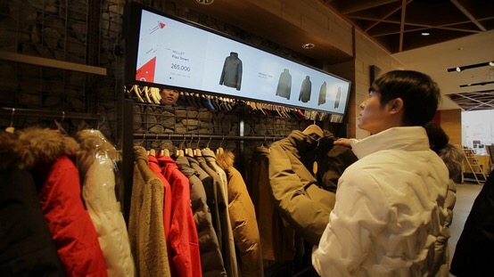
목차
목차
추진 배경
시장 현황 및 차별성
목표
구현
마무리
추진 배경
시장 현황 및 차별성
목표
구현
마무리

Slide 7








목차
목차
추진 배경
시장 현황 및 차별성
목표
구현
마무리
추진 배경
시장 현황 및 차별성
목표
구현
마무리

Slide 8
목차
목차
추진 배경
시장 현황 및 차별성
목표
구현
마무리
추진 배경
시장 현황 및 차별성
목표
구현
마무리

Slide 9







목차
목차
추진 배경
시장 현황 및 차별성
목표
구현
마무리
추진 배경
시장 현황 및 차별성
목표
구현
마무리

Slide 10



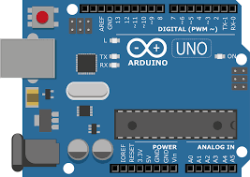
목차
목차
Presentation
Layer
추진 배경
시장 현황 및 차별성
목표
구현
마무리
Image
Processing
Layer
Camera1
Camera2
Server
Server

Slide 11

목차
오늘 뭐 입지???
그 옷 어디 있더라???
추진 배경
시장 현황 및 차별성
목표
구현
마무리
감사합니다.
무슨 옷이 있더라???

